Slide 1
페이지설계 STORYBOARD
프론트엔드 개발 및 자바 개발자 양성과정
오지혜

Slide 2
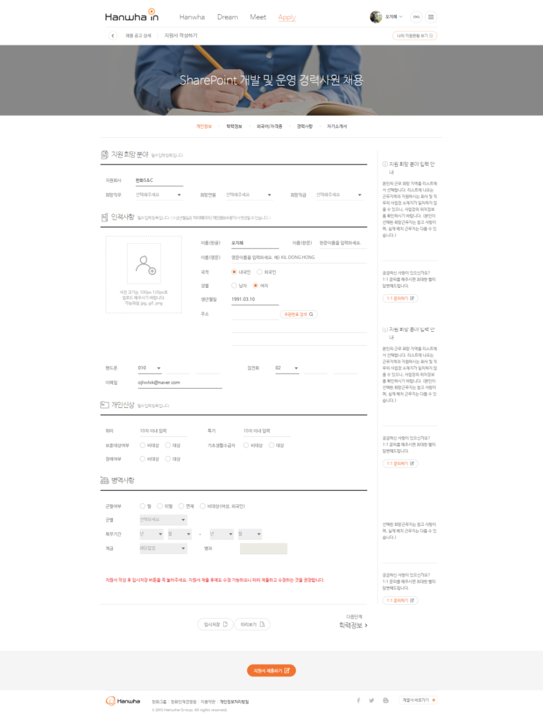
페이지설계 STORYBOARD
참고사이트
_
한화인 채용사이트
지원서 작성 페이지
www.hanwhain.com/web/index.do
이번에 배운 Form 작성과
Javascript를 이용한 이벤트 처리를
실제 사이트에 적용시켜보기 위해
지원서 작성 페이지를 선택하였습니다.

Slide 3
페이지설계 STORYBOARD
페이지 설계
_
영역별
컨텐츠 내용
상단 로고
상단 메뉴
메뉴2
뒤로가기 버튼
마이페이지 버튼
서브페이지 이미지, 타이틀
탭 메뉴
지원서 양식
타이틀
테이블(input, select ,,)
작성
안내글
타이틀
테이블(input, select ,,)
…
지원서 제출 버튼
로고
한화그룹 | 한화인재경영원 | 이용약관 | 개인정보처리방침
SNS, 계열사 링크
Copyright © 2015 Hanwha Group. All rights reserved.

Slide 4
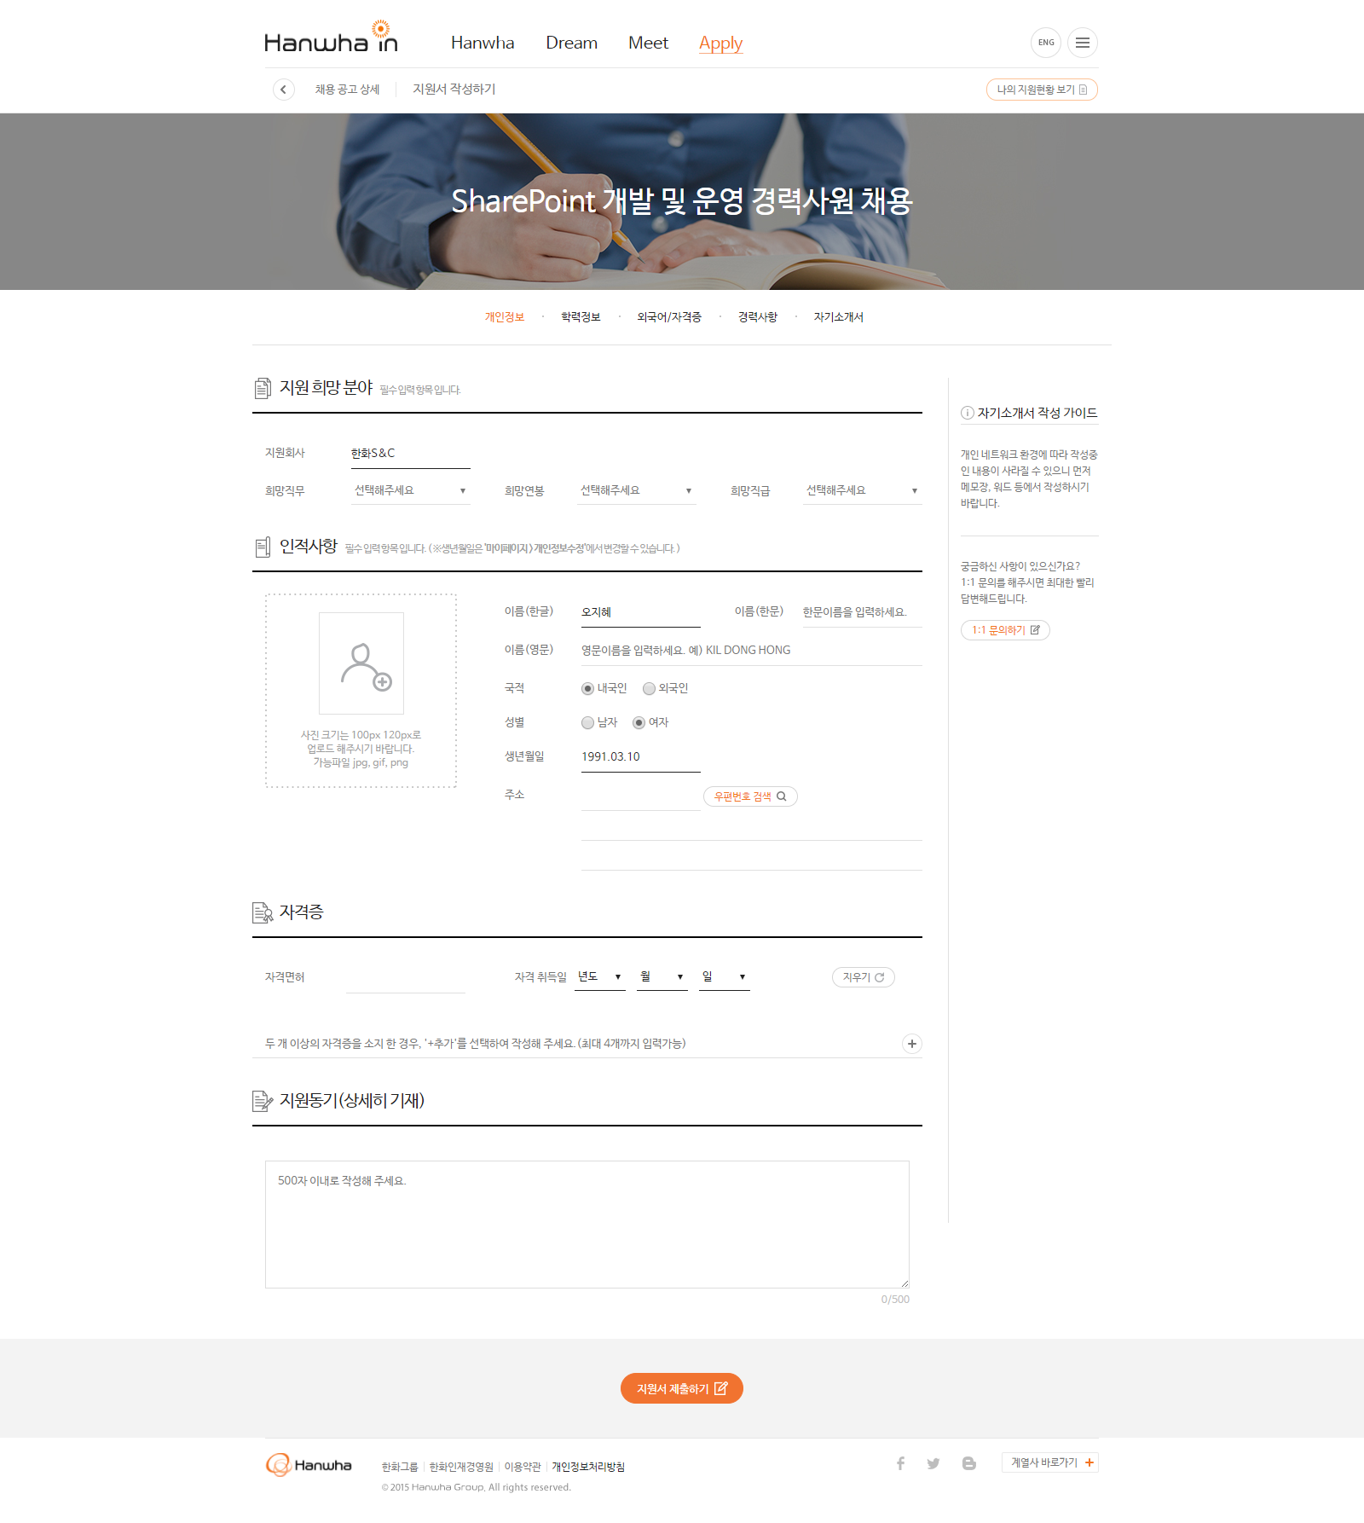
header
Div class=“visual”
레이아웃
Ul class=“tab-type”
Form id=“mainForm”
Div #container
ㄴ section #contents
Div class=“lay-tip”
Section class=“apply”
Div class=“btn-area”
footer

Slide 5
페이지설계 STORYBOARD
레이아웃2
_
Header
H1
Section #gnb
Ul #util
Div class=“tit-area”
_
Footer
Img
Ul class=“util”
Address
Ul class=“share”

Slide 6

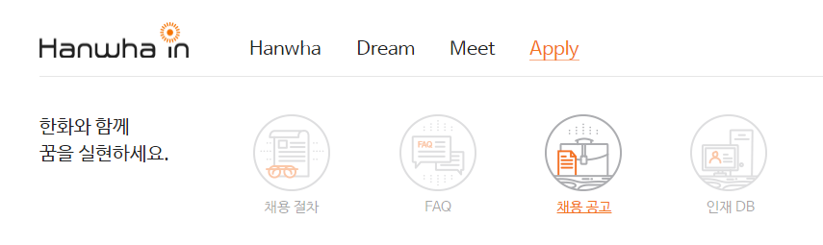
페이지설계 STORYBOARD
Javascript1
_
메뉴 슬라이드
메뉴(section#gnb)에 마우스가 올려졌을 때
슬라이드 될 수 있도록 작성했습니다.

Slide 7
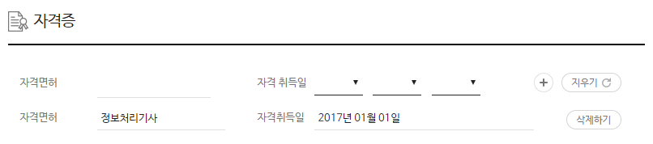
페이지설계 STORYBOARD
Javascript2
_
자격증 추가, 리셋, 삭제
리셋 버튼
추가 버튼
삭제 버튼
A태그로 만든 버튼의 onclick 속성에 각각의 함수를 연결해서
클릭시 추가, 리셋, 삭제 되도록 만들었습니다.

